Slide 1
ZANIMLJIVI SPORTOVI
-istraživački projekt 2. razreda PŠ Podevčevo

Slide 2
Koje smo sportove odabrali?
Odabrali smo sportove koje bismo htjeli bolje upoznati i koji u Hrvatskoj nisu previše medijski zastupljeni:
Baseball
Ragbi
Surfanje na valovima
Kriket

Slide 3
1. Kratko o povijesti sporta
Najstariji dokazi bavljenja sportom stari su oko šest tisuća godina. Još oko 4000. g.prije Krista, Kinezi su se bavili gimnastikom i tjelovježbom. Mnogi povjesničari uvjereni su da je sport i puno stariji te da se čovjek njime bavio još otkako je postao svjesno biće. Nema točnih podataka jesu li se u drevnoj Kini i natjecali u gimnastici, ili su je prakticirali kao vid zdravog života pa se može reći kako su najstarija sportska natjecanja ona koja su se prije više od tri tisuće godina održavala u Egiptu (hrvanje) i Srednjoj Americi. Na području koje su obitavale civilizacije Asteka i Maja igrala se i prva momčadska igra - danas je nazivamo jednostavno Srednjoamerička igra loptom. Cilj je bio ubaciti loptu kroz jedan od dva "gola" ili "koša", odnosno kamene prstenove postavljene iznad igrališta. Lopta se nije smjela udarati dlanovima, šakama ili nogom ispod koljena pa su najbolji igrači bili izuzetno vješti u udaranju kukovima, butinama i nadlakticama. Nešto kasnije, najranije 500 godina prije Krista, pojavljuju se i prve momčadske igre koje nalikuju na danas nam dobro poznate i popularne sportove. Kinezi igraju "cuju" (doslovan prijevod je "šutni loptu"!), nalik današnjem nogometu, Rimljani igraju harpastum, vrlo sličan ragbiju, a Gali na području današnje Irske igraju hurling. Iako ga mnogi smatraju pretečom hokeja na travi, važno je spomenuti da se hurling i dan danas igra u Velikoj Britaniji, ali i SAD-u, Australiji te nekim afričkim i južnoameričkim državama i tako se može nazvati najstarijim momčadskim sportom kojim se ljudi i danas bave.
IZVOR: www. eduvizija.hr

Slide 4
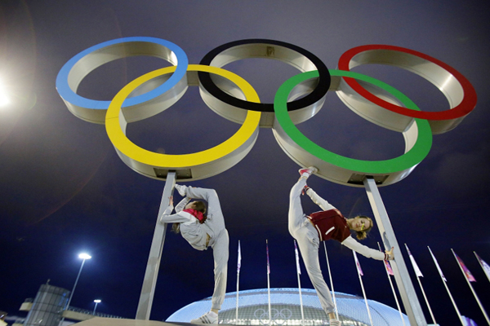
OLIMPIJADA
Prve antičke Olimpijske igre održane su 776. g. prije Krista u Grčkoj i, kao i u narednih dvanaest izdanja, imale su samo jednu disciplinu - utrku "stadion", dugu 190 metara, a nazvanu tako po staroj grčkoj mjeri za dužinu. S vremenom, u igre je uključen još cijeli niz natjecanja: utrke različite dužine, bacanje koplja i diska, skok u dalj, boks, hrvanje, utrke kočija pa i prvi višeboj. Jedna od posebno lijepih tradicija bio je "olimpijski mir". Tijekom održavanja igara, naime, sve su zaraćene strane sklapale primirje, kako bi omogućile natjecateljima i brojnim navijačima iz cijele Grčke nesmetano kretanje.
U travnju 1896. godine u Ateni su održane prve moderne Olimpijske igre. Nastupili su sportaši iz 14 država, među kojima, što je bio i jedini neslavni zaostatak iz antičkog doba, nije bilo žena. Ta će se nepravda, srećom, ispraviti već na drugim Olimpijskim igrama, 1900. godine u Parizu.
Danas su Ljetne olimpijske igre bez premca najpopularnije i najveće sportsko natjecanje na svijetu.
Važno je napomenuti kako se od 1924. godine zasebno održavaju Zimske olimpijske igre.
Olimpijske igre održavaju se svake 4 godine.
Izvor: www.eduvizija.hr

Slide 5
1. Baseball
Baseball se u Hrvatskoj pojavio još u vrijeme bivše države ( Jugoslavije)
Hrvatska baseball liga prvi puta je odigrana 1992. g.
Postoje zapisi o igrama sličnim baseballu u Europi u 14. st. u Francuskoj i Engleskoj.
Igra se pomoću palice i lopte. Udarač nastoji udariti loptu što dalje od čuvara terena kojih je 9.Zatim trči oko baza i osvaja trčanje. Ako optrči krug u jednom potezu, osvaja „cijelo optrčavanje”. Momčad na terenu pokušava to spriječiti hvatanjem lopte ili gađanjem udarača. Bacač baca loptu, hvatač ima rukavicu za hvatanje, a udarač palicu.
Teren je trokutastog oblika

Slide 6
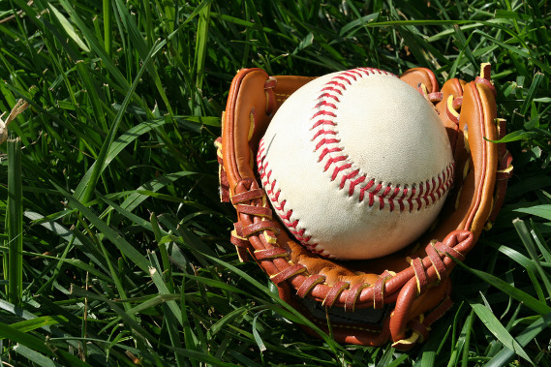
Još o baseballu
Na slici iznad vidimo loptu i rukavicu koju koristi hvatač u baseballu.
Na slici desno vidimo teren za baseball.

Slide 7
2. ragbi
Ragbi je nastao u 19. st. u Engleskoj.
Igra se ovalnom loptom. Loptu igrači nose, trče s njome, dodavaju je i bacaju.
To je dinamični sport s mnogo kontakta i udaranja.
Igraju 2 momčadi, svaka s 15 igrača.
Cilj je zabiti gol i dobiti 5 bodova, a to se može ako se lopta nađe iza gol linije ili se prebaci nogom preko prečke, za što se dobije 2 boda.
Vrste ragbija: union, league i mini ragbi za djecu od 6.-12.g ( udaranje za djecu nije dopušteno)

Slide 8
Ragbi u hrvatskoj
Hrvatski ragbijaški savez je krovna organizacija, a osnovan je 1. travnja 1962. g. u Zagrebu.
Neki hrvatski klubovi su: Ragbi klub Lokomotiva, Ragbi klub Arena…
Ragbi u Hrvatskoj ima reprezentaciju i više različitih natjecanja, npr. Prvenstvo Hrvatske
Izvor: www.rugby.hr

Slide 9
3. SURFANJE na valovima
Surfanje je jedan od najstarijih sportova, a svoje korijene vuče iz polinezijske kulture.
Europljani su u doticaj s njime prvi puta došli 1767. g.
Za surfanje je potrebno imati odijelo i dasku.
Na natjecanjima se bodovi dodjeljuju za stil i spretnost izvedbe.
U Hrvatskoj je moguće jedriti na dasci s jedrom.
Poznata natjecanja su na Havajima i u Californiji (SAD) i u Australiji.

Slide 10
4. Kriket
Počeo se igrati u Engleskoj u 16. st.
Za igru su potrebne palica i kožna lopta.
Igraju 2 momčadi od 11 igrača na ovalnom polju.
Udarač udara lopticu koju pokušava uloviti čuvar polja prije nego dodirne tlo-ako dodirne tlo, udarač ispada.
Udarač pokušava udariti loptu tako stigne otrčati između vrata.
Hrvati su se susreli s kriketom prije 200 godina na otoku Visu gdje su je vidjeli od engleskih vojnika. Prvi kriket klub je osnovan u Zagrebu 2000. g.

Slide 11
Literatura:
Knjige
Neil Morris: Predivan svijet znanja, Sport, Disney enterprises Inc., 2009.
Anita Ganeri: Atleti i glumci, Školska knjiga Zagreb, 2004.
Internet
Wikipedia.org.
www.eduvizija.hr
www.rugby.hr
www.croatia-cricket.hr
www.baseball-cro.hr

Slide 12
Prezentaciju izradili: lorena, david, zara i učiteljica 2. razreda pš podevčevo
HVALA NA PAŽNJI!

Slide 13
To smo mi u prvom redu!

